Slide 1
KHỞI ĐỘNG
Câu 1: Em hãy nhắc tên một câu ch uyện kể về nguồn gốc loài người trong kho tằng văn học Việt Nam hoặc nước ngoài mà em biết. Trong câu chuyện đó, sự ra đời của loài người có gì kì lạ?
Câu 2: Đọc một bài thơ thơ hoặc một đoạn thơ viết về tình cảm gia đình mà em biết?

Slide 2
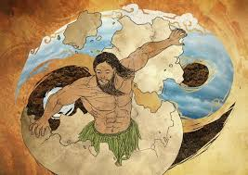
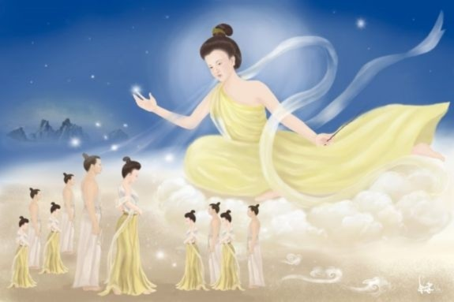
Bàn cổ
Nữ Oa

Slide 3
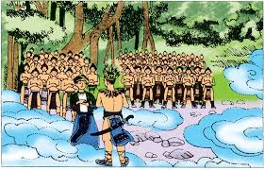
Con rồng cháu tiên

Slide 4
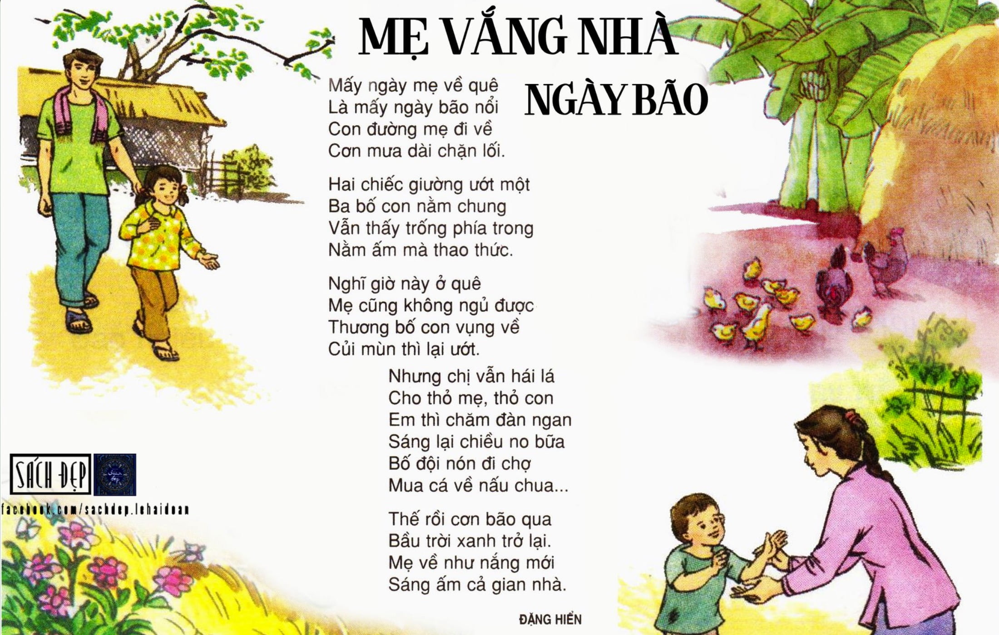
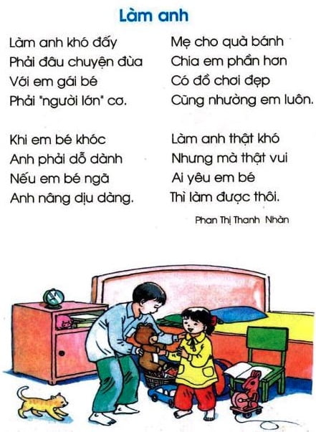
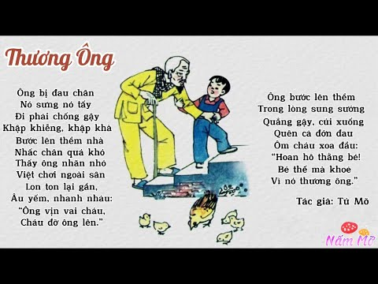
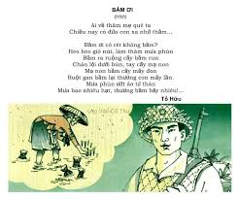
Một số bài thơ viết về tình cảm gia đình

Slide 5

BÀI 2: GÕ CỬA TRÁI TIM
TIẾT 14
VĂN BẢN: CHUYỆN CỔ TÍCH VỀ LOÀI NGƯỜI
(Xuân Quỳnh)

Slide 6
Nhiệm vụ:
- Đọc SGK trang 43 (phần sau khi đọc) và giới thiệu những hiểu biết của em về nhà thơ Xuân Quỳnh?
- Kể tên những bài thơ, hoặc tập thơ của Xuân Quỳnh ?
HĐCN – 2’, báo cáo, chia sẻ

Slide 7
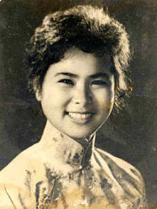
1. Tác giả
- Tên khai sinh: Nguyễn Thị Xuân Quỳnh (1942-1988)
- Quê quán :Hà Nội.
-Truyện và thơ viết cho thiếu nhi của bà tràn đầy tình yêu thương, trìu mến.
- Thơ Xuân Quỳnh có hình thức giản dị, ngôn ngữ trong trẻo, phù hợp với tình cảm và cách nghĩ của trẻ thơ
- Tập thơ tiêu biểu viết cho thiếu nhi: Bầu trời trong quả trứng, lời ru trên mặt đất, Bến tàu trong thành phố.
Xuân Quỳnh (1942-1988)

Slide 8
- Xuân Quỳnh được xem là một trong nữ thi sĩ nổi tiếng với nhiều những bài thơ đã đi vào lòng của biết bao nhiêu thế hệ như: Thuyền và Biển, Sóng, Tiếng gà trưa, Thơ tình cuối mùa thu,…
- Nhà thơ Xuân Quỳnh đã được nhà nước phong tặng Giải thưởng Nhà nước và Giải thưởng Hồ Chí Minh về những thành tựu bà đã làm cho nền văn học của nước nhà.

Slide 9
2. Tác phẩm:
Nhiệm vụ
Xuất xứ:
Thể thơ:
Các gieo vần, ngắt nhịp:
Bố cục bài thơ:
HĐCN – 2’, báo cáo, chia sẻ.

Slide 10
2. Tác phẩm:
- Xuất xứ:
- Thể thơ:
- Các gieo vần, ngắt nhịp:
- Bố cục bài thơ:
Phần 1: “Trời sinh ra trước nhất....Chưa có màu sắc khác”
-> ND: Thế giới trước khi trẻ con được sinh ra
Phần 2: Còn lại
-> ND: Thế giới sau khi trẻ con được sinh ra:
+ Những đổi thay về thiên nhiên
+ Sự xuất hiện của những người thân:
+ Người mẹ, người bà, người bố, người thầy và mái trường
Trích – Lời ru trên mặt đất, năm 1978
5 chữ
Vần chân; nhịp 2/3; 3/2 linh hoạt
2 phần

Slide 11
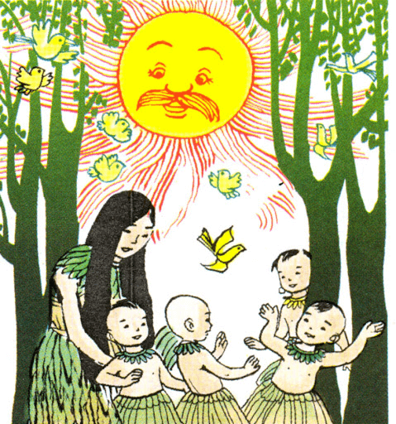
II. Tìm hiểu văn bản
1. Thế giới trước khi trẻ em ra đời

Slide 12
Nhiệm vụ
Nhóm 1: Thế giới thiên nhiên thay đổi như thế nào trước và sau khi trẻ em được sinh ra . Liệt kê những sự vật hiện tượng xuất hiện trên trái đất, lí gải cho sự xuất hiện của những sự vật ấy?
Nhóm 2: Món quà tình cảm nào mà theo nhà thơ, chỉ có người mẹ mới đem đến được cho trẻ? (Hãy liệt kê các hình ảnh ấy hiện lên trong lời ru của mẹ, mỗi hình ảnh giúp em liên tương đến bài ca dao nào, gợi nhắc có ý nghĩa gì?)
Nhóm 3: Bà đã kể cho trẻ nghe những câu chuyện gì? Hãy nêu những điều mà bà muốn gửi gắm trong những câu chuyện đó.
Nhóm 4: Tìm những từ ngữ hình ảnh nói về bố. Từ đó tìm ra nét riêng giữa tình cảm của bố so với bà và mẹ dành cho trẻ?
Nhóm 5: Trong khổ thơ cuối, em thấy hình ảnh trường lớp và thầy giáo hiện lên như thế nào? Người thầy có vai trò như thế nào cho sự trưởng thành của trẻ thơ?

Slide 13
a. Thế giới trước khi trẻ em ra đời
Khi ấy cả trái đất trụi trần, không có gì, không có ánh sáng, cây cỏ, màu sắc... Tất cả bao trùm là màu đen.
b. Thế giới sau khi trẻ em ra đời
* Sự biến đối của thiên nhiên
- Hình ảnh: Mặt trời, cỏ cây, bông hoa, ngọn gió, sóng, sông, biển, cá tôm, cánh buồm, đám mây, con đường...
- Màu sắc: màu xanh của cây cỏ, màu đỏ của hoa,...
- Âm thanh: tiếng chim hót, tiếng gió..
- Ánh sáng: mặt trời
=> Trái đất trở nên bừng sáng. Mọi vật được sinh sôi, nảy nở: Cây cỏ, hoa lá, biển sông, cá tôm, chim chóc, gió thổi...Tất cả mang đến cho c/s của trẻ em vui tươi, rộn rang, ý nghĩa.

Slide 14
Phép liệt kê, so sánh và trí tưởng tượng phong phú của tác giả đã gợi thế giới thiên nhiên thật sinh động, hiền lành, gần gũi với trẻ thơ. Tất cả hướng đến nuôi dưỡng, chăm chút cho trẻ.

Slide 15
TIẾT 15
2/ Sự xuất hiện những người thân và món quà mang đến cho trẻ em.

Slide 16
* Hình ảnh người mẹ và những lời ru:
Mẹ mang đến cho con tình yêu thương, sự chăm sóc ân cần…

Slide 17
- Những hình ảnh trong lời ru của mẹ:
Cái bống cái bang
Cánh cò trắng
Vị gừng
Vết lấm, cơn mưa, bãi sông
Cái bống là cái bống bang
Khéo sẩy khéo sàng
Cho mẹ nấu cơm
Mẹ bống đi chợ đường trơn
Bống ra gang đỡ chạy cơm mưa rào
“Con cò mà đi ăn đêm
Đậu phải cành mềm ... xuống ao”
Ông ơi ôgn vớt tôi nao
Tôi có long nào ôgn hãy sáo …
Tay nâng chén muối đĩa gừng
Gừng cay muối mặn xin đừng quên nhau
Nười nông dân vất vả, lam lũ, một năng hai sương kiếm ăn mà vẫn thiếu thốn. Dù cuộc sống cực nhọc nhưng họ luôn giữ tấm lòng trong sạch.
Thuỷ chung, nghĩa tình
Gợi ý nghĩa sâu xa, gửi gắm những mong muốn của mẹ dành cho con
Những em bé ngoan ngoãn, hiếu thảo, biết yêu thương giúp đỡ cha mẹ.

Slide 18
=> Bằng phép liệt kê, điệp ngữ, t/g cho thấy những hình ảnh mẹ mang đến cho trẻ qua lời ru thật giản dị, gần gũi, chứa đựng những lời nhắn nhủ ân cần về cách sống đep: biết yêu thương, chia sẻ, nhân ái, thủy chung.

Slide 19
* Hình ảnh người bà và những câu chuyện cổ tích
Tấm Cám, Thạch Sanh
Cóc kiện trời
Nàng tiên ốc, ba cô tiên
Ước mơ về công bằng, ở hiền thì gặp lành
Đoàn kết tạo nên sức mạnh
Lạc quan, tin tưởng vào những điều tốt đẹp.
Những câu chuyện cổ tích mang đến cho trẻ thơ bài học về triết lí sống nhân hậu, ở hiền gặp lành; là suối nguồn trong trẻo nuôi dưỡng, bồi đắp tâm hồn trẻ thơ.

Slide 20
* Hình ảnh người bố:
Bố bảo cho biết ngoan
Bố dạy
cho biết nghĩ
Rộng là mặt bể (biển)
Dài là con đường đi
Núi xanh và xa
Hình tròn là trái đất

Slide 21
Với nghệ thuật liệt kê, tác giả cho thấy bố đã dạy cho trẻ Ngoan ngoãn, trưởng thành về trí tuệ để khám phá thế giới xung quanh.

Slide 22
* Hình ảnh mái trường và thầy cô
Chữ viết, bàn ghế, lớp học, bảng, phấn và thầy giáo.
Người thầy
Bài học về đạo đức
Bài học về tri thức
Bằng phép liệt kê, lời thơ tự sự và biểu cảm, hình ảnh mái trường và thầy cô đã nuôi dưỡng những ước mơ, hoài bão đẹp giúp trẻ trưởng thành.

Slide 23
III. Tổng kết
Nhiệm vụ:
- Nêu những đặc sắc nghệ thuật của bài thơ Chuyện cổ tích về loài người?
Nội dung, ý nghĩa của văn bản?
HĐCN – 2’ , báo cáo, chia sẻ

Slide 24
Nghệ thuật
Thể thơ 5 chữ, giọng thơ tâm tình, thủ thỉ, yêu thương.
Lời thơ tự sự, miêu tả, biểu cảm.
- Ngôn ngữ, hình ảnh thơ giản dị, trí tưởng tưởng phong phú, yếu tố hoang đường, kì ảo.
Sử dụng nhiều phép tu từ so sánh, nhân hóa, điệp ngữ đặc sắc.
b. Nội dung
Bài thơ đã lí giải về nguồn gốc loài người, nhắc nhở mọi người cần yêu thương, sự chăm sóc, chở che, nuôi dưỡng trẻ em cả về thể xác và tâm hồn.
- Bài thơ thể hiện tình yêu thương trẻ thơ, tấm lòng nhân hậu yêu thương con người.

Slide 25
Về nhà
Bài cũ:
Học thuộc 1 ddaonj thư em yêu thích và cảm nhận về đoạn thơ đó.
Viết kết nối SGK/43
Bài mới: Đọc trước phần THTV.

